Slide 1



ACOINFO LECTURE HALL
SylixOS 大型实时操作系统
卓越 伙伴 敏捷
主讲人：陈洪邦/翼辉研发中心

Slide 2



01
简介与历史
02
与其他操作系统对比
目录
03
功能与性能指标
04
SMP调度
CONTENTS
05
网络系统与自组网
06
应用领域与案例
07
IP授权/企业荣誉/培训交流

Slide 3
操作系统
操作系统（OS）是管理计算机硬件与软件资源的计算机程序；
操作系统同时提供一个让用户与系统交互的操作界面。
实时操作系统
实时操作系统（RTOS）是指当外界事件或数据产生时，能够接受并以足够快的速度予以处理，其处理的结果又能在规定的时间之内来控制生产过程或对处理系统做出快速响应；
调度一切可利用的资源完成实时任务，并控制所有实时任务协调一致运行的操作系统。

Slide 4
2006年
SylixOS 内核完成，内核代号 LongWing™, 提供线程调度、中断管理、定时器、RMS、信号量等最基本的内核资源。
LongWing^{(TM)} Kernel
Interrupt
Thread
Timer
...
BSP & Drivers
Hardware

Slide 5
I/O System
Standard device module
SPI
TTY
IIC
…
LongWing^{(TM)} Kernel
Interrupt
RMS
Timer
Thread
2007年
增加 I/O 系统，提供某些设备的标准驱动模块，如SPI、IIC、TTY 等。
Message
...
BSP & Drivers
Hardware

Slide 6
3rd part software & tools
SQLite3
iniparser
I/O System
Standard device module
Ping4/6
File System
BSD socket
rootFS
fatFS
NFS
SPI
DMA
Yaffs
+
mtd
AF_INET/AF_INET6
partition
TTY
PTY
IPv4/v6
nand cache
disk cache
RTC
IIC
LongWing^{(TM)} Kernel
2008年
增加对网络和文件系统的支持，同时提供部分实用的第三方工具（如数据库）；内核资源更加丰富，提供消息队列、内存管理等功能。
Interrupt
RMS
Timer
Thread
Message
Event
Memory
...
BSP & Drivers
Hardware

Slide 7
3rd part software & tools
SQLite3
iniparser
zLib
miniXML
I/O System
Standard device module
Ping4/6
FTP
Telnet
File System
ramFS
SPI
DMA
BSD socket
rootFS
romFS
TTY
PTY
fatFS
AF_INET/AF_INET6
procFS
NFS
RTC
IIC
TCP
UDP
Yaffs
+
mtd
partition
ATA
PCI
IPv4/v6
nand cache
disk cache
CAN
PIPE
PPPoE
PPP
LongWing^{(TM)} Kernel
2009年
SylixOS 进行了重大改进，支持MMU、CACHE，从而能更好地发挥高端处理器的优势；更多的设备支持和更多的网络功能。
Interrupt
RMS
Timer
Thread
MMU
Message
Event
Memory
CACHE
BSP & Drivers
Hardware

Slide 8
3rd part software & tools
SQLite3
iniparser
zLib
miniXML
FFmpeg
STL
SDL
POSIX
pthread
semaphore
sched
mqueue
mman
Ping4/6
Telnet
dll lib
async I/O
multi I/O
spwan
fnmatch
I/O System
FTP
syslog
select
poll
epoll
eventfd
timerfd
signalfd
Power
Hotplug
BSD socket
Standard device module
AF_INET/AF_INET6
SPI
DMA
SHM
File System
TTY
PTY
SD
TCP
UDP
rootFS
ramFS
romFS
RTC
IIC
BLOCK
IPv4/v6
procFS
fatFS
Yaffs
+
mtd
NFS
ATA
PCI
Keyboard
partition
CAN
PIPE
Mouse
PPPoE
PPP
nand cache
disk cache
MII
GRAPH
…
VPN
NAT
2010年
支持标准 C++, 完善了 I/O 系统，支持 POSIX 标准，进一步丰富了网络功能，从这一版本开始，SylixOS 逐步开始了对多媒体的支持(SDL, FFMPEG)。
LongWing^{(TM)} Kernel
Interrupt
RMS
Timer
Thread
MMU
Message
Event
Memory
CACHE
C++
BSP & Drivers
Hardware

Slide 9
3rd part software & tools
SQLite3
iniparser
zLib
miniXML
FFmpeg
STL
SDL
Lua
POSIX
libc
pthread
semaphore
sched
mqueue
mman
Loader & Symbol
FTP
SNTP
Telnet
dll lib
async I/O
multi I/O
spwan
fnmatch
module.ko
TFTP
Ping4/6
syslog
library.so
I/O System
BSD socket
select
poll
epoll
eventfd
AF_INET/AF_INET6
timerfd
signalfd
Power
Hotplug
DNS
DHCP
Standard device module
UDP
TCP
File System
TPS
ATA
SD
BLOCK
CAN
IPv4/v6
ICMP
rootFS
NFS
DMA
RTC
GRAPH
SPI
proc FS
romFS
IIC
TTY
PTY
USB
Yaffs
+
mtd
ramFS
PPP
NAT
fatFS
MII
GPIO
SHM
PIPE
partition
PCI
AHCI
…
PPPoE
VPN
2011年
SylixOS 迎来了两个重大飞跃：多核支持(内核代号 Gemini,双子座)和动态装载；更加丰富的文件系统、设备支持。从此，SylixOS 开始向大型实时操作系统迈进。
nand cache
disk cache
Keyboard
Mouse
Sound
LongWing^{(TM)} Kernel
SMP rt schedule
MMU
CACHE
Message
C++ Run Time Lib
Interrupt
RMS
Timer
Work Queue
Event
Architecture
...
Memory
Coroutine
Thread
BSP & Drivers
Hardware

Slide 10
3rd part software & tools
SQLite3
iniparser
zLib
miniXML
FFmpeg
STL
SDL
Lua
OpenVPN
PolarSSL
…
POSIX
libc
Shell
pthread
semaphore
sched
mqueue
mman
Loader & Symbol
FTP
SNTP
Telnet
dll lib
async I/O
multi I/O
spwan
fnmatch
module.ko
TFTP
Ping4/6
syslog
library.so
I/O System
BSD socket
select
poll
epoll
eventfd
AF_INET/AF_INET6
timerfd
signalfd
Power
Hotplug
DNS
DHCP
ARP
Standard device module
UDP
TCP
IGMP
File System
TPS
ATA
SD
BLOCK
CAN
IPv4/v6
ICMP
Ad Hoc
rootFS
NFS
DMA
RTC
GRAPH
SPI
proc FS
romFS
IIC
TTY
PTY
USB
Yaffs
+
mtd
ramFS
PPP
NAT
fatFS
MII
GPIO
SHM
PIPE
partition
PCI
AHCI
…
PPPoE
VPN
nand cache
disk cache
Keyboard
Mouse
Sound
LongWing^{(TM)} Kernel
SMP rt schedule
MMU
CACHE
Message
C++ Run Time Lib
Interrupt
RMS
Timer
Work Queue
Event
Architecture
...
2012年
SylixOS 支持进程，再一次质的蜕变。
Memory
Coroutine
Thread
BSP & Drivers
Hardware

Slide 11
3rd part software & tools
SQLite3
STL
GoAHead
WebSever
PolarSSL
Lua
ODBC
miniXML
zLib
SDL
FFmpeg
Qt
iniparser
sypkg
OpenVPN
osip
......
POSIX
libc
Shell
GDB
P-MIB
SunRPC
pthread
semaphore
sched
mqueue
mman
Loader & Symbol
FTP
SNTP
Telnet
dll lib
async I/O
multi I/O
spwan
fnmatch
module.ko
library.so
TFTP
Ping4/6
syslog
I/O System
BSD socket
select
poll
epoll
eventfd
AF_INET/AF_INET6
AF_UNIX
AF_PACKET
timerfd
signalfd
Power
Hotplug
DNS
DHCP
dual-pipe
mmap
Standard device module
UDP
TCP
cred
queue
File System
TPS
ATA
SD
BLOCK
CAN
IGMP
IPv4/v6
ICMP
fd-trans
rootFS
NFS
DMA
RTC
GRAPH
SPI
ARP
Ad Hoc
proc FS
romFS
IIC
TTY
PTY
USB
Yaffs
+
mtd
ramFS
PPPoE
PPP
NAT
VPN
fatFS
MII
GPIO
SHM
PIPE
partition
PCI
AHCI
…
Net Packet Filter
nand cache
disk cache
Keyboard
Mouse
Sound
wireless net framework
LoWPAN
2013年
增加 GDB，可调试应用程序和动态链接库；增加对 Qt 的支持。愈发完善的设备支持和网络功能，让 SylixOS 能满足更多大型复杂的应用需求。
LongWing^{(TM)} Kernel
SMP rt schedule
MMU
CACHE
Monitor Trace
C++ Run Time Lib
Interrupt
RMS
Timer
Message
Event
Memory
Coroutine
Thread
Work Queue
...
BSP & Drivers
Hardware

Slide 12
3rd part software & tools
SQLite3
STL
GoAHead
WebSever
PolarSSL
Lua
ODBC
miniXML
zLib
SDL
FFmpeg
Qt
iniparser
sypkg
OpenVPN
osip
......
POSIX
libc
Shell
GDB
P-MIB
SunRPC
pthread
semaphore
sched
mqueue
mman
Loader & Symbol
FTP
SNTP
Telnet
dll lib
async I/O
multi I/O
spwan
fnmatch
module.ko
library.so
TFTP
Ping4/6
syslog
I/O System
BSD socket
select
poll
epoll
eventfd
AF_INET/AF_INET6
AF_UNIX
AF_PACKET
timerfd
signalfd
Power
Hotplug
DNS
DHCP
dual-pipe
mmap
Standard device module
UDP
TCP
cred
queue
File System
TPS
ATA
SD
BLOCK
CAN
IGMP
IPv4/v6
ICMP
fd-trans
rootFS
NFS
DMA
RTC
GRAPH
SPI
ARP
Ad Hoc
proc FS
romFS
IIC
TTY
PTY
USB
Yaffs
+
mtd
ramFS
PPPoE
PPP
NAT
VPN
fatFS
MII
GPIO
SHM
PIPE
partition
PCI
AHCI
1553B
SRIO
Net Packet Filter
nand cache
disk cache
Keyboard
Mouse
Sound
wireless net framework
LoWPAN
2014年
SylixOS 全面支持 ARM、 MIPS 、PowerPC、x86 四大平台，完美适配各大半导体厂商芯片，适用范围更加广阔。
LongWing^{(TM)} Kernel
SMP rt schedule
MMU
CACHE
Monitor Trace
C++ Run Time Lib
Interrupt
RMS
Timer
Message
Event
Architecture
ARM
PowerPC
MIPS
x86
Memory
Coroutine
Thread
Work Queue
...
BSP & Drivers
Hardware

Slide 13
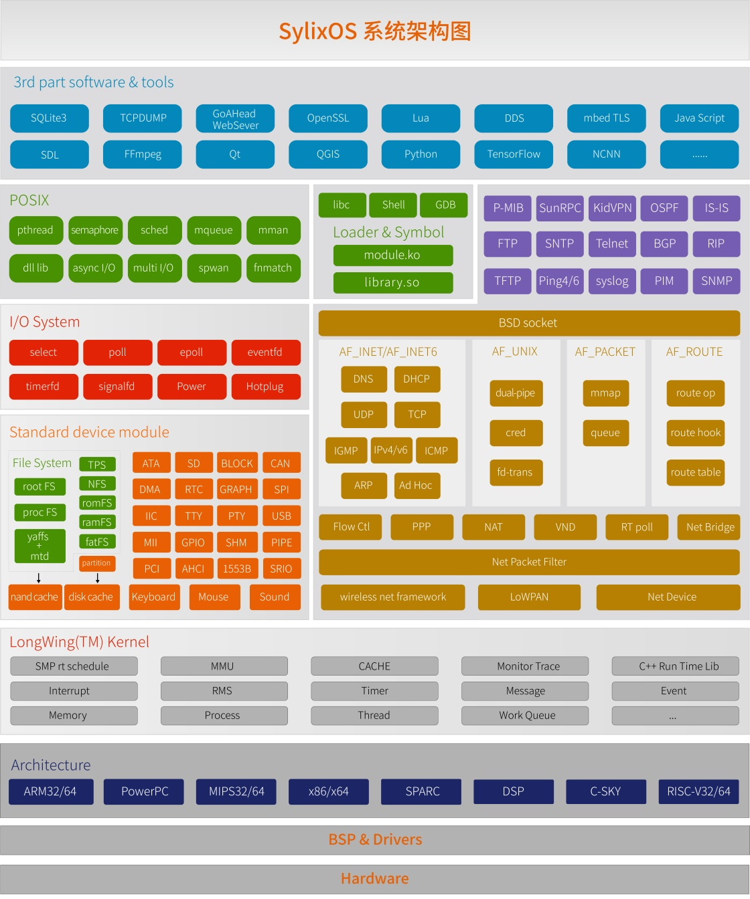
2020年
SylixOS 支持 SPARC、DSP、C-SKY、RISC-V 等架构，支持人工智能算法NCNN 和 TensorFlow 框架，支持JavaScript、Python 语言。

Slide 14















ARM
PowerPC
MIPS
2014年
SylixOS 全面支持 ARM、 MIPS 、PowerPC、x86 四大平台，完美适配各大半导体厂商芯片，适用范围更加广阔。
x86

Slide 15



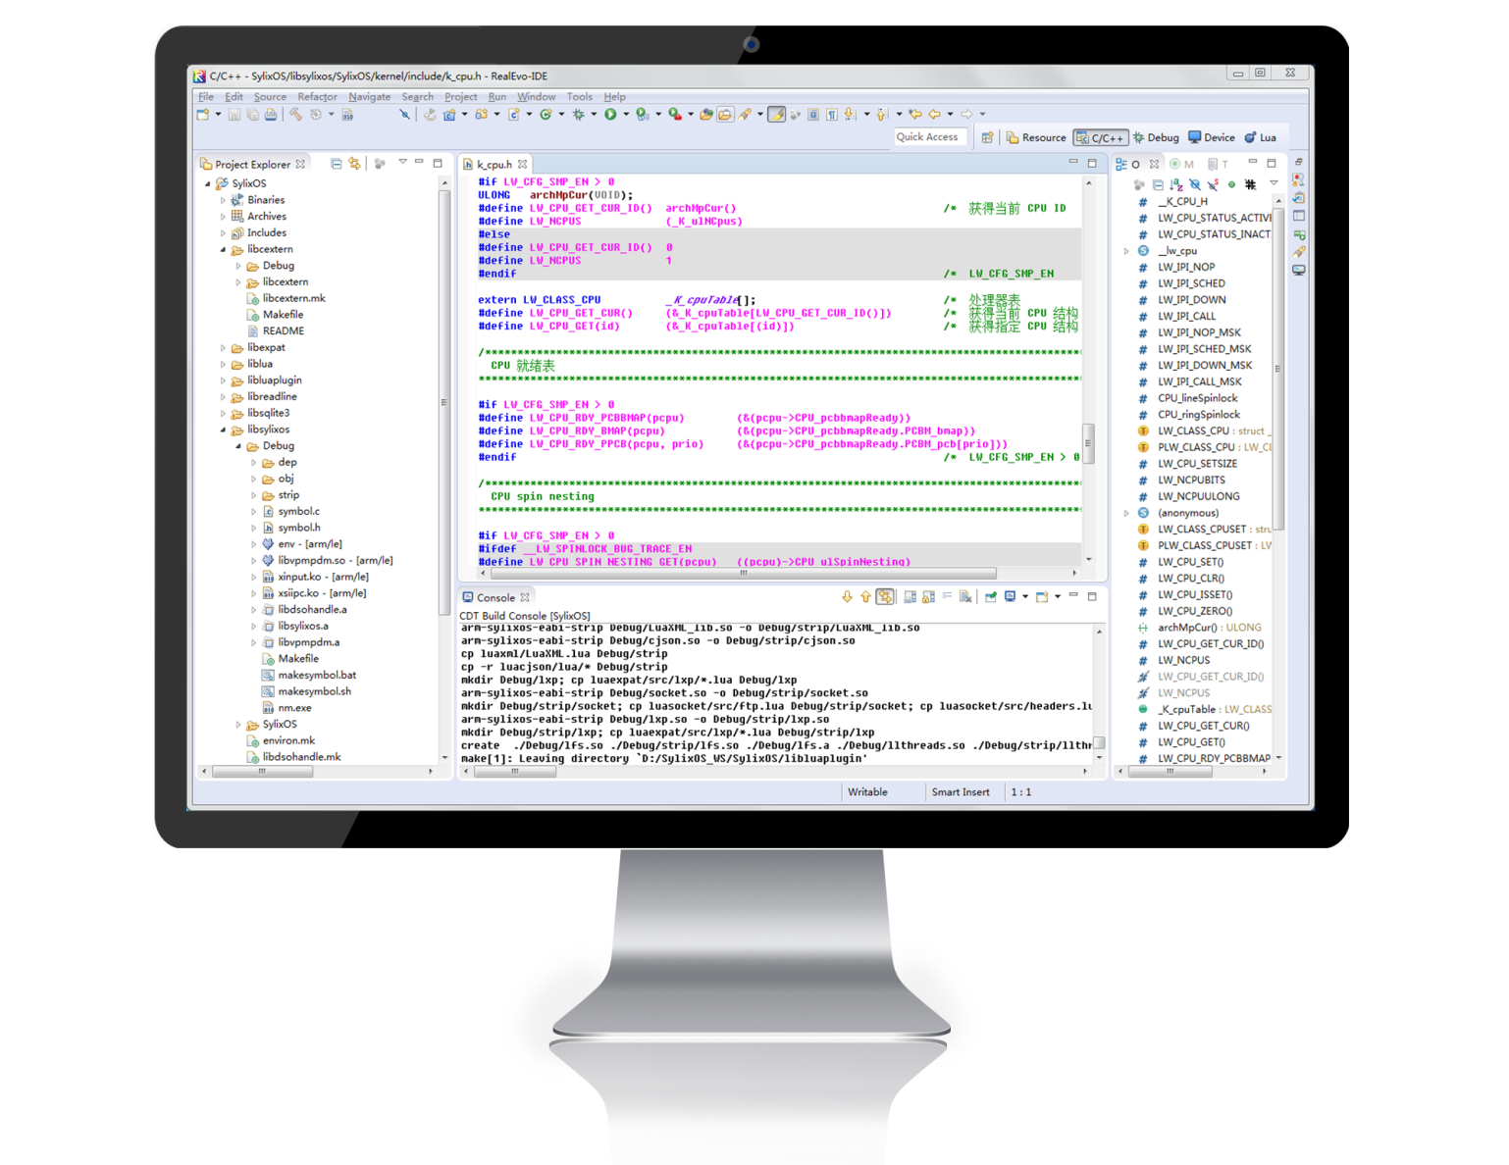
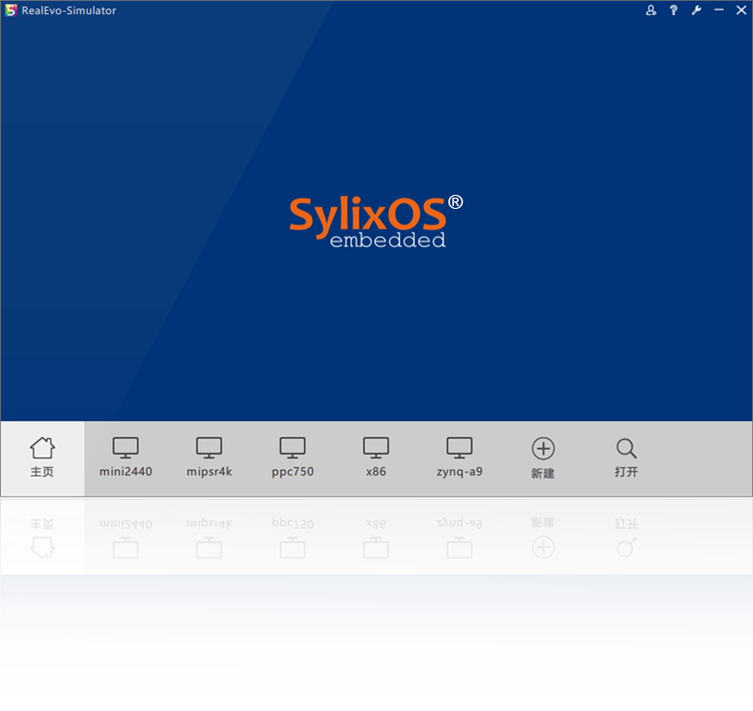



RealEvo-IDE
RealEvo-Compiler
RealEvo-Simulator
2015年
围绕 SylixOS 推出全新的 RealEvo 系列集成开发环境，集设计、开发、调试、仿真、部署、测试功能于一体，是一套完整的嵌入式开发解决方案。
RealEvo-QtSylixOS

Slide 16

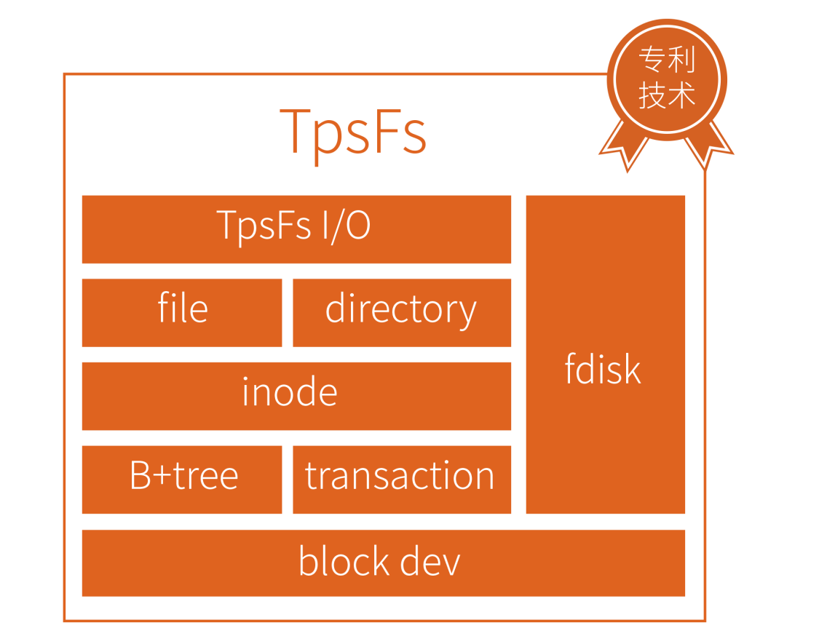
TpsFs：掉电安全文件系统
2016年
TpsFs 是 SylixOS 针对大容量存储设备集成的文件管理系统，在任何异常掉电情况下，保证文件完整无损，具有以下特点：
采用 B+tree 存储结构，空间管理效率高，文件访问速度快；
掉电安全，对文件系统元数据的操作使用事务提交；
64 位文件系统，支持 EB 级别文件长度；
接口简单，便于移植；
支持硬链接，软链接，文件锁等操作；
拥有便捷的图形化访问工具；
使用多种技术保证文件系统故障恢复能力。

Slide 17
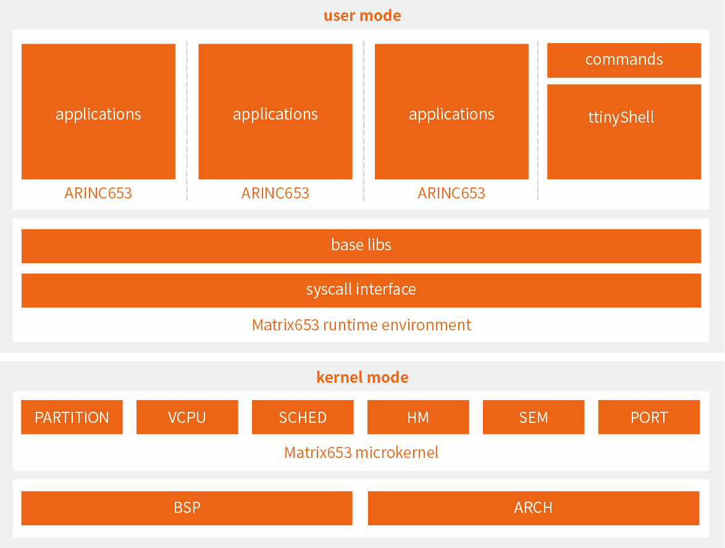
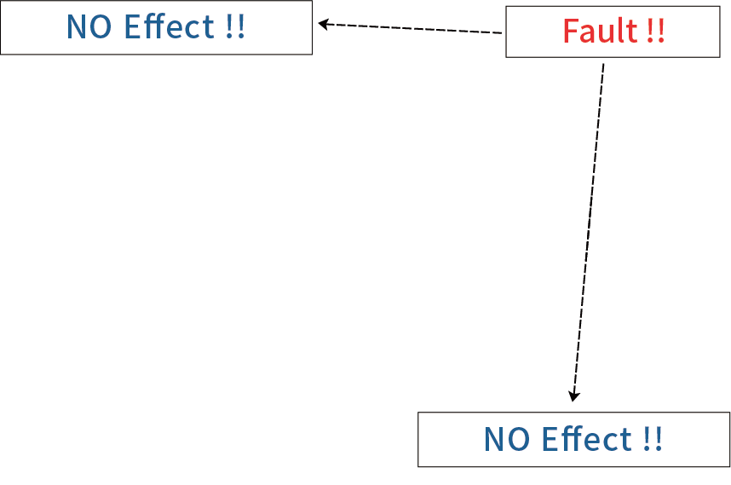
Matrix653 分时分区操作系统
安全关键领域（Safety-Critical）推出全新的 Matrix653 操作系统，满足容错安全和信息安全。用户使用 Matrix653 操作系统可以快速搭建出符合航电系统 SWaP（Size Weight and Power）设计约束，适合于行业标准的稳定、高效、可移植的软件系统。
2017年
支持分时分区
采用微内核架构
系统确定性
采用两级调度
支持多核
支持ARINC653 标准

Slide 18
SylixOS® Lite
SMT 调度均衡
OpenMP 4.0
C++11 多线程标准
OpenBLAS
非入侵式性能分析
Trusted computing
SPARC
MultiCore DSP
Matrix653分时分区操作系统
2017年
SylixOS 在性能和功能上均有全新突破，以满足更广泛更前沿的技术需求。

Slide 19
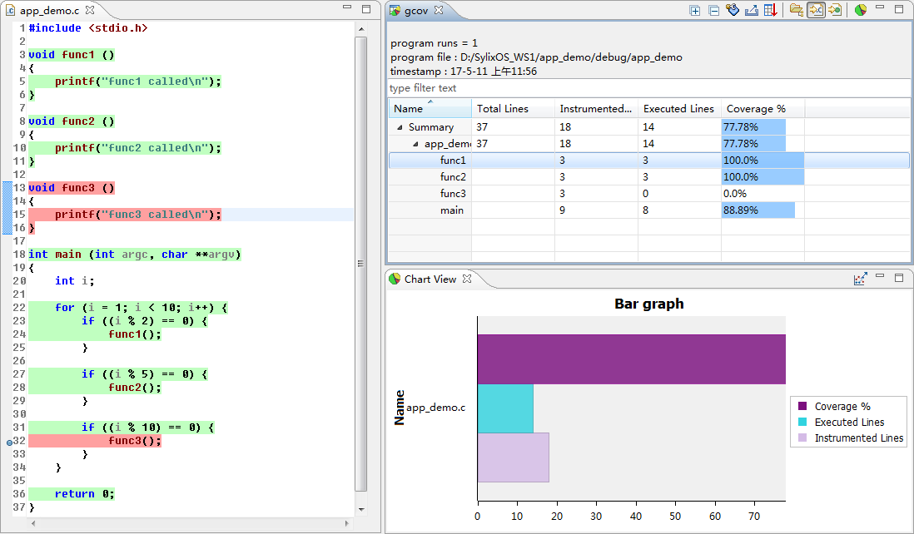
代码覆盖率检测
2017年
SylixOS 在性能和功能上均有全新突破，以满足更广泛更前沿的技术需求。

Slide 20
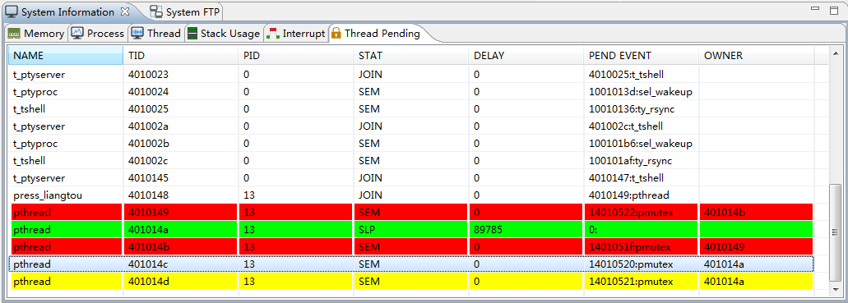
死锁检测
2017年
SylixOS 在性能和功能上均有全新突破，以满足更广泛更前沿的技术需求。

Slide 21
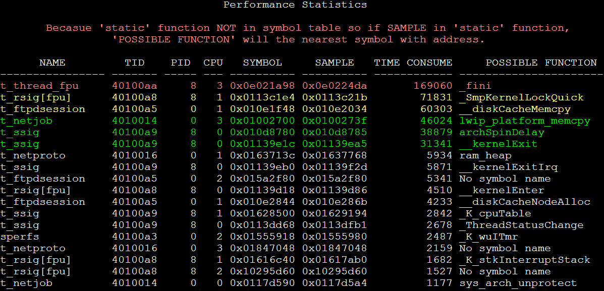
系统性能分析
2017年
SylixOS 在性能和功能上均有全新突破，以满足更广泛更前沿的技术需求。

Slide 22
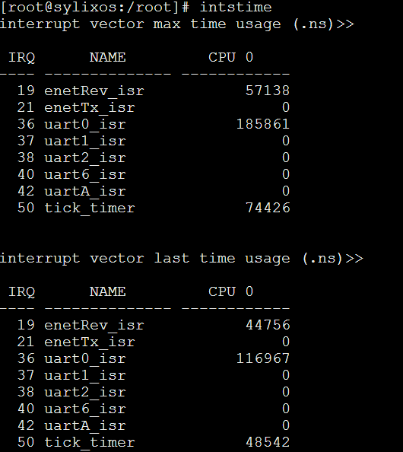
中断时长测量
2017年
SylixOS 在性能和功能上均有全新突破，以满足更广泛更前沿的技术需求。

Slide 23
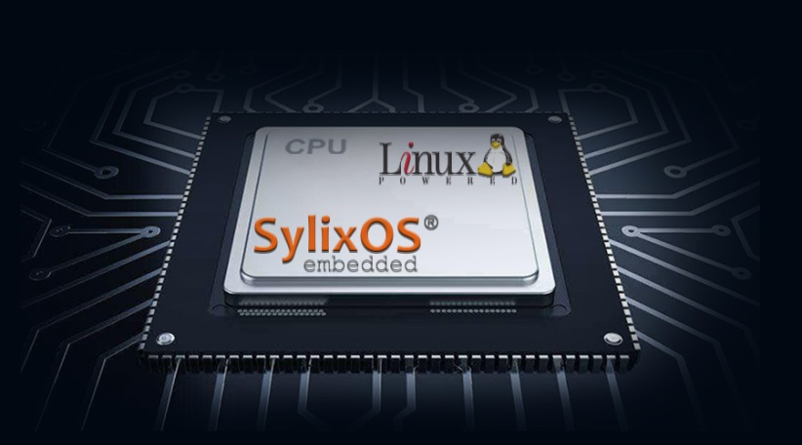


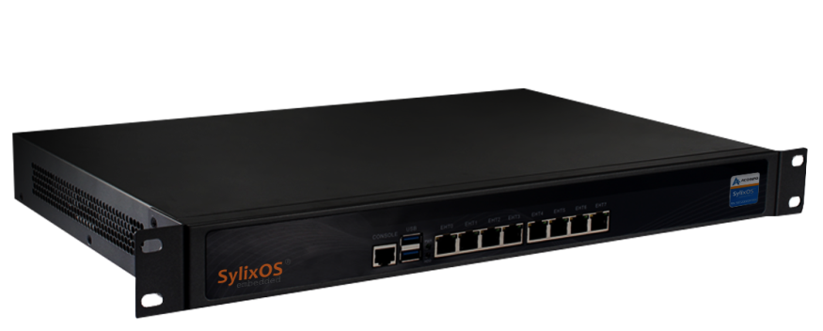
MultiOS
ROS-RT
OpenRT
EmbeddedAI
2018年
SylixOS 推出 MultiOS 混合多系统平台、ROS-RT 实时机器人系统、OpenRT 核心网路由平台、EmbeddedAI 嵌入式人工智能四大领域解决方案。

Slide 24
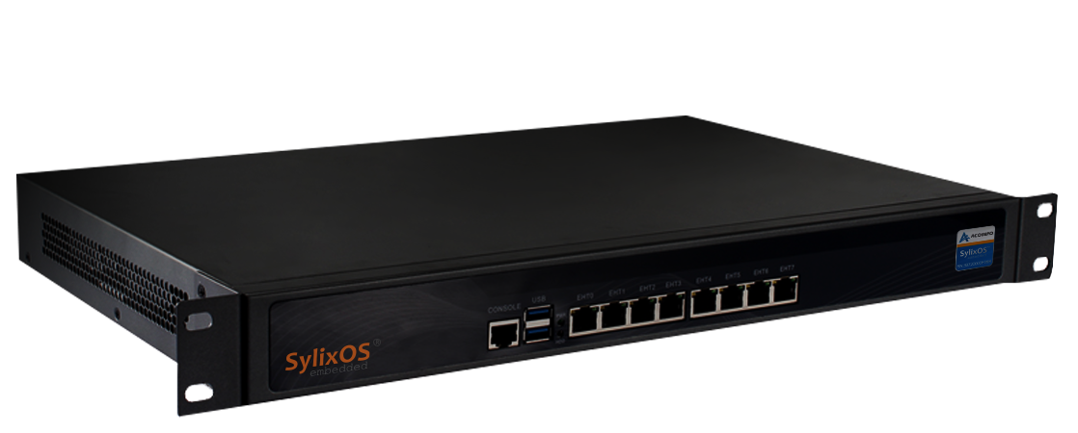
OpenRT 核心网路由平台
2018年
OpenRT 是翼辉信息发起的基于 SylixOS 开源操作系统的【核心网路由器】开源项目，OpenRT 也是翼辉信息开源项目群中第一个亮相的开源项目，此项目可以使运行 SylixOS 的任何一台多网络接口设备迅速拥有强大的核心网级路由器功能。SylixOS 操作系统爱好者与行业用户不仅可以使用 OpenRT 快速搭建出适合于自己行业标准的高效、稳定的工业级路由器，而且还可以参与到 OpenRT 开源项目的进化发展中。

Slide 25
MultiOS 混合多系统平台
2018年
翼辉信息推出 MultiOS 混合多系统平台，可理解为非对称多处理（Asym-metrical Mulit-Processing）操作系统平台技术，AMP的优点在于精细的任务分工，可灵活适应不同情景，并可提供多种不同搭配方式。主核使用 SylixOS，其他核可随意搭配任意开源操作系统。保证客户既能使用 Linux 的生态，又能满足高实时性要求。
exe
APP
APP
Windows
kvm
Linux
核间通信
SylixOS
X86 Hardware Platform

Slide 26

EmbeddedAI 嵌入式人工智能
2018年
EmbeddedAI 致力于嵌入式边缘计算，针对嵌入式人工智能提供高性能的平台方案，可广泛应用于机器视觉、语音处理、自然语言处理等关键领域。结合SylixOS强大的跨平台能力以及优秀的实时性，满足自动驾驶、机器人（ROS-RT）、智能交通、智能武器系统等各类行业需求。

Slide 27

ROS-RT 实时机器人系统
2018年
ROS-RT是一款强大而灵活的机器人编程框架。目的在简化多种机器人平台之间创建复杂的机器人行为的任务量，它是工具、库和约定的集合，提供了我们对操作系统期望的服务，包括硬件抽象、低级设备控制、常用功能的实现、进程之间的消息传递以及功能包管理。它还提供了用于在多台计算机之间获取、构建、编写和运行代码的工具和库。底层操作系统采用SylixOS实时操作系统，控制部分使用实时操作系统满足行业中对实时任务的所有需求。用户可以使用ROS-RT快速搭建机器人开发平台，使用平台中已有的功能包开发项目，同时也可以参与ROS-RT开源项目开发，丰富平台的功能包。

Slide 28
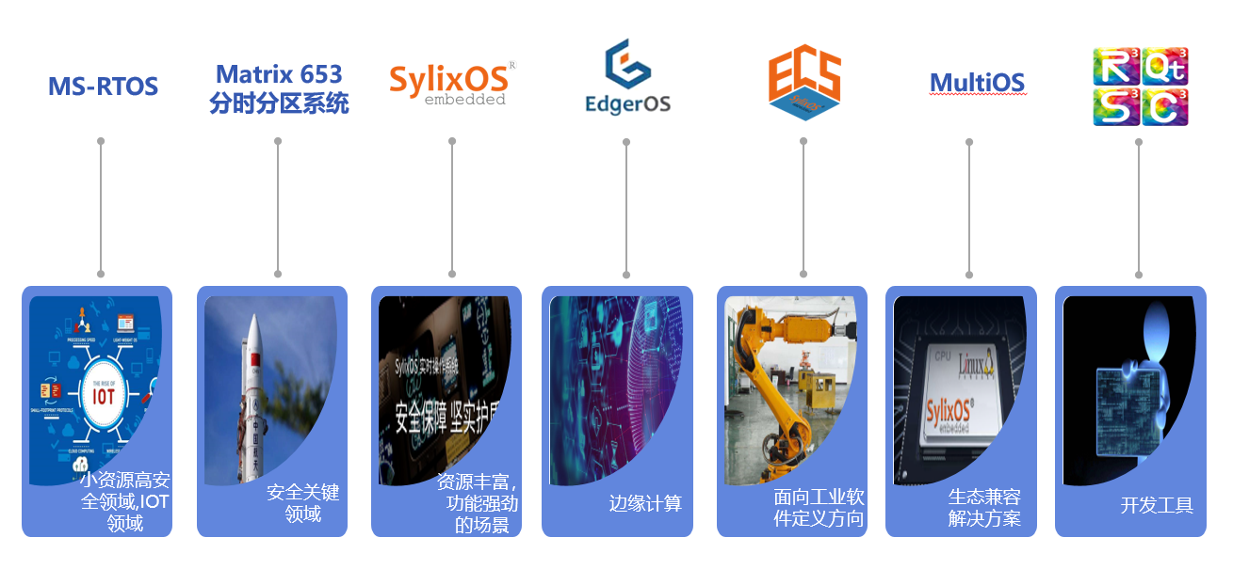
翼辉操作系统产品家族
2020年

Slide 29
SylixOS 持续更新。。。

Slide 30












大学计划合作高校

Slide 31





















典型用户

Slide 32












第三方中间件

Slide 33
第三方中间件
分类 | 中间件功能 | 功能
标准中间件 | SQLite3、ODBC | 数据库
 | Mini-XML、libexpat | 格式转换
 | Python、Lua、MuJS、Espruino、Duktape | 脚本语言
 | GoAhead-WebServer、libcurl、libxemail、libpcap、tcpdump | 网络
 | OpenSSL、PolarSSL | 安全
 | zlib | 压缩
 | Zmodem、Xmodem | 传输工具
 | ReadLine、Libtool | 其他
应用中间件 | OpenCV、EtherCAT、CANopen、IEC61850、QGIS
 | 应用规约、行业中间件
分类 | 中间件功能 | 功能
标准设备 | TTY、BLOCK、DMA、RTC、PIPE | 设备抽象
工业总线 | USB、I2C、SPI、SDIO | 总线驱动
 | PCI、PCIe | 总线驱动
 | CAN、MIL-STD-1553B、RapidIO | 总线驱动
图形显示 | Qt/Qwt | GUI 库
 | μC/GUI、MiniGUI、μGFX | GUI 库
文件系统 | exFAT、FAT、YAFFS、ROMFS、ROOTFS、PROCFS、NFS、RAMFS | 文件系统
 | TpsFs（掉电安全文件系统） | 文件系统
网络通讯 | IPv4、IPv6、AF_UNIX、AF_PACKET、AF_ROUTE | 协议簇
 | socket | 编程接口
 | FTP、TELNET、TFTP、nat、sntp、ping、KidVPN | 网络工具

Slide 34





公司资质

Slide 35































知识产权

Slide 36
开源社区
SylixOS 开源社区，由翼辉信息创建并与 SylixOS 爱好者共同维护，是 SylixOS 开源软件学习和交流的公共平台，该开源社区包含了以下几个板块：
Git 代码仓库，提供 SylixOS 操作系统以及相关中间件下载 ;
Wiki 百科，SylixOS 开发与使用技术经验分享 ;
Bugzilla，SylixOS 错误上报管理 ;
BBS ，爱好者交流平台。
开源社区网址：www.sylixos.com

Slide 37
系统开源
SylixOS 是一款开源实时操作系统，在嵌入式系统中应用具有如下优势：
1 . 适用嵌入式开发
嵌入式系统的开发工作主要是在非标准硬件平台上开展的，基于开源系统，将使系统移植和定制化开发更加容易。
2 . 提高系统可靠性
嵌入式系统的首要要求是安全、可靠。开源系统的安全性和可靠性更容易验证，代码允许公众审查，其 Bug 也易于发现和修补，代码质量更有保障。
3 . 降低使用风险
用户可以获取系统源代码，培育自己的团队对系统进行维护，不需要担心操作系统原有版本升级后，出现旧版本系统无人维护等风险。
4 . 便于故障定位
嵌入式系统在开发过程中，很容易出现图形显示、网络通讯、外设异常等故障，开源系统可避免闭源系统带来的故障定位难、排查周期长、影响研发进度等问题，提高故障定位的效率。 5 . 技术透明度高
开源系统的发展由社区推动，用户可以随时获取到最新信息，甚至参与到系统的演变中，系统的发展不再受限于一家公司的意愿，用户可以了解系统的未来发展规划和方向。

Slide 38
SylixOS与其他OS对比（部分）
系统功能 | SylixOS | VxWorks | RTEMS | QNX
内核抢占 | ■ | ■ | ■ | ■
优先级 | 256 | 256 | 256 | 256
优先级继承 | ■ | ■ | ■ | ■
任务数量 | 无限 | 无限 | 无限 | 无限
进程支持 | POSIX 进程 | RTP 进程 | □ | POSIX 进程
协程（纤程） | ■ | □ | □ | □
RMS 调度 | ■ | □ | ■ | □
动态装载 | ■ | ■ | □ | ■
异步IO | ■ | ■ | □ | ■
自组网协议 | MAODV | □ | □ | □
UNIX 域协议 | ■ | □ | □ | ■
内置热插拔 | ■ | □ | □ | □
高速定时器 | ■ | ■ | □ | □
系统功能 | SylixOS | VxWorks | RTEMS | QNX
POSIX | 完善 | 较完善 | 较完善 | 较完善
CAN | ■ | ■ | □ | ■
UNIX兼容 | 好 | 较好 | 一般 | 好
实时数据库 | ■ | ■ | ■ | □
ODBC | ■ | □ | □ | □
MMU管理 | ■ | ■ | □ | ■
SMP 多核 | 实时调度 | 实时调度 | 协作式调度 | 实时调度
描述符传递 | ■ | □ | □ | ■
ProcFs | ■ | ■ | □ | □
IO 多路复用 | ■ | ■ | ■ | ■
C++ 支持 | ■ | ■ | ■ | ■
文件记录锁 | ■ | 不全面 | □ | □
脚本(Lua,Python) | ■ | 不完整 | 不完整 | 不完整

Slide 39



SylixOS 三大特点：
与 一样的开发体验
与 一样的兼容接口
与 一样的实时性能
SylixOS 应用编程接口符合 IEEE、ISO、IEC 相关操作系统编程接口规范，兼容 POSIX 1003.1b 实时编程标准。基于 Linux、VxWorks 操作系统的应用程序，可以方便快捷地移植到 SylixOS 系统上运行。

Slide 40
SylixOS 线程
SylixOS 本身是一个实时操作系统，所有内核调度器使用基于优先级的抢占式调度算法，调度器的基本单元为线程。SylixOS 永远运行优先级最高的线程。
支持 256 个优先级
支持同优先级轮转调度
支持优先级继承，防止优先级反转
支持线程私有化数据设置
支持 RMS 调度
支持运行时优先级修改
内核可抢占

Slide 41
SylixOS 进程
SylixOS 进程特性
SylixOS 在版本 1.0.0 时引入了进程概念，成为全世界少数几个支持进程的实时操作系统之一。进程实际上是一个资源的容器，使得整个系统资源管理更加标准。SylixOS 进程在使用上和 Linux 上的标准进程也没有任何区别。
SylixOS 内核模块
SylixOS 动态链接库
不同于Linux的进程，为实现实时性，SylixOS 内所有进程共享一个地址空间，在动态链接的时候进行代码和数据的重定位，因此进程调度时就无需切换庞大的页表，这样进程的切换时间就符合实时系统对时间确定性的要求。
实时调度
代码段共享&写时拷贝
有效的避免了不必要的资源分配工作，极大的提高了应用程序启动速度和运行效率。
SylixOS允许使用标准C++语言进行项目开发，并且支持异常与运行时类型识别等C++高级特性；此外，还支持C++标准模板库(STL)，完全满足大型项目的需求。
支持 C++11
SylixOS为应用程序提供VxWorks兼容包, 让项目可以轻松迁移到SylixOS。
VxWorks 兼容层
SylixOS 的内核模块与 Linux 内核模块概念和功能基本相同， 内核模块实际上就是内核的一部分， 一般利用内核模块开发设备驱动程序。
SylixOS 支持应用程序动态链接库功能， 能自动解决动态库依赖关系。

Slide 42
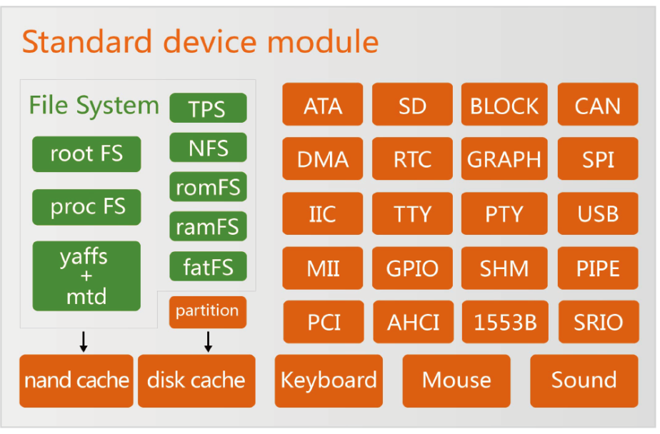
标准设备模块
众多文件系统
rootFs : 根文件系统，所有后续的文件系统都挂接在根文件系统上。
procFs ： 保存操作系统信息和进程信息。
yaffs : 适用于 nandflash 存储器的文件系统。
fatFs : 包括 FAT12, 16, 32、exFAT 适用于大多数块设备。
NFS : 即网络文件系统，让设备如同访问本地文件 那样访问一个网络内其他设备的文件。
tpsFs : 基于 B+tree 结构面向事务型掉电安全文件系统（发明专利）。
romFs : 只读文件系统，用于存储某些关键性的数据文件，以确保系统安全稳定。
丰富的设备支持
ATA : 主要用于 CF 卡，适用于工业和军工行业。
SD : 支持高速、最大 32GB，用于娱乐多媒体。
CAN : 主要用于工业通讯。
USB : 支持鼠标、键盘、U 盘、USB 网卡。
SPI/IIC : 总线设备。
PCI : PCI 总线设备，支持热插拔 。
基于 framebuffer 的图形设备,DMA, RTC, TTY 等。
完善的驱动架构
以上每一类设备都有对应的标准设备驱动框架，只需少量代码，即可让你的硬件快速起航。

Slide 43



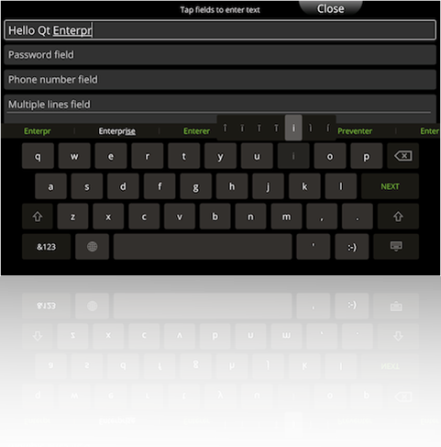
图形系统
SylixOS 既支持强大的 Qt 图形系统，也支持轻小型的图形系统，如 FTK、emWin、Microwindows 等。

Slide 44
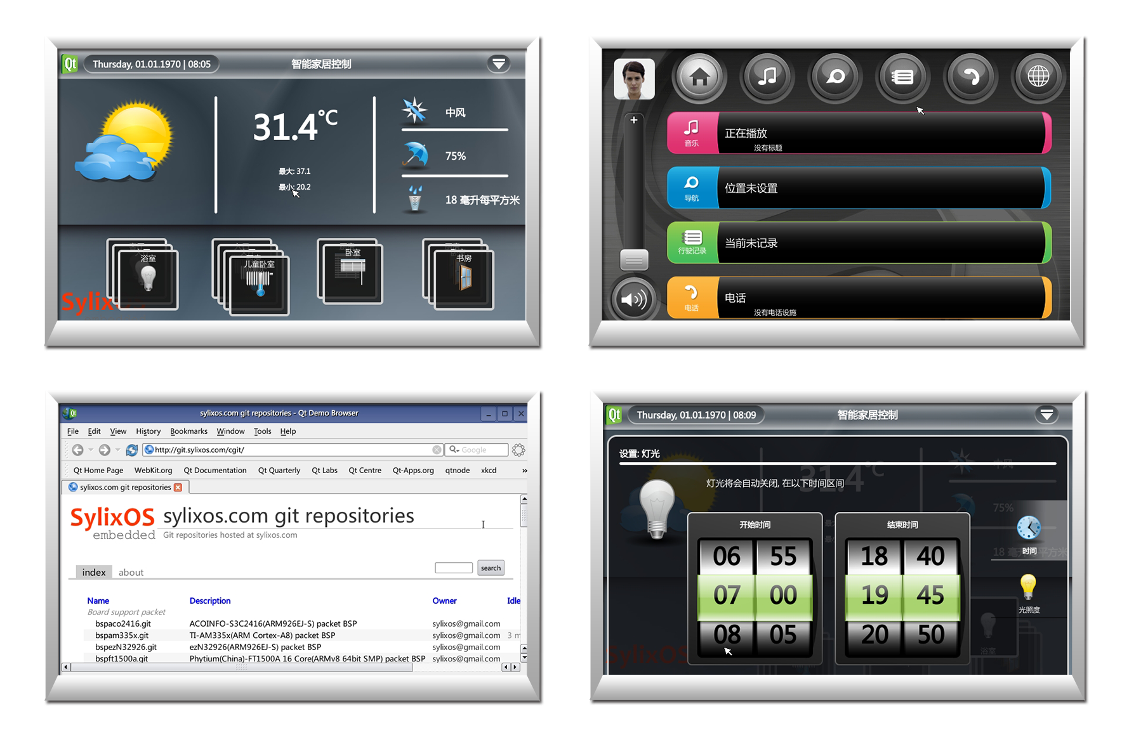
SylixOS Qt 实例

Slide 45







多媒体功能
SylixOS 具备强大的多媒体功能，这得益于它对各种多媒体库的完美整合。
Qt MultiMedia
Qt 多媒体框架，具备完善的音视频编解码解决方案。
FFMPEG
强大的音视频流编解码解决方案，世界上众多的音视频应用都在使用。
VoIP
基于 Internet 的音频传输，可用于 IP 电话、音频会议等应用。
xAudio
SylixOS 音频服务器，可支持 7.1 声道音频混合、格式转换等。
xCamera
SylixOS 摄像头驱动框架，主要实现视频采集功能。

Slide 46
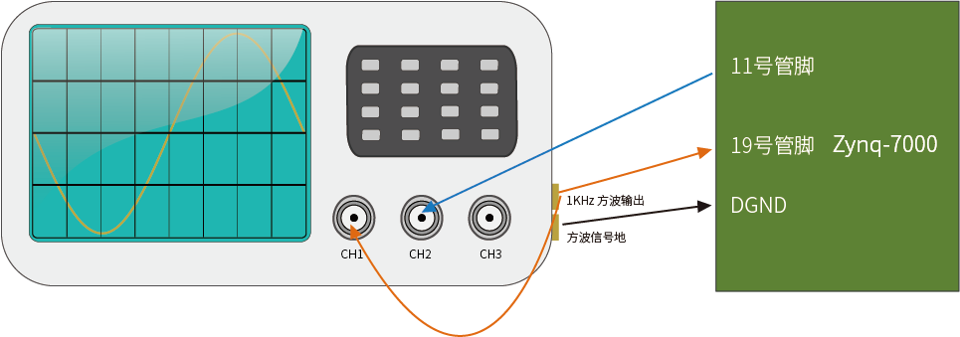
中断响应能力测试方案
配置目标设备（Zynq-7000）的19号管脚为外部中断模式并将11号管脚配置为输出
模式；
使用示波器自带的1KHz方波作为目标设备（Zynq-7000）外部中断触发
源并连接19号管脚；
将目标设备（Zynq-7000）的11号管脚接入示波器的输入通道（CH2）；
进行120万次测试并统计中断响应时间。

Slide 47
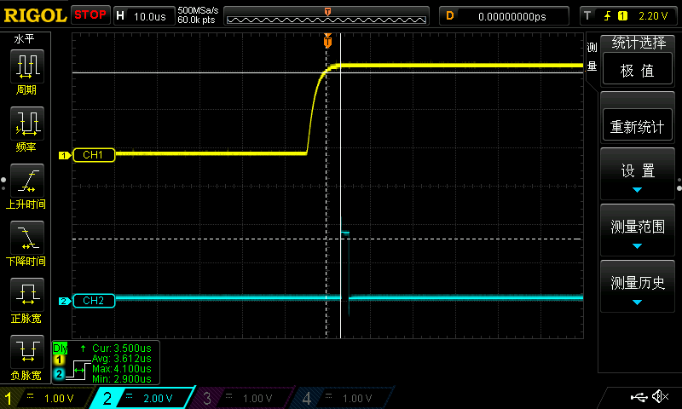
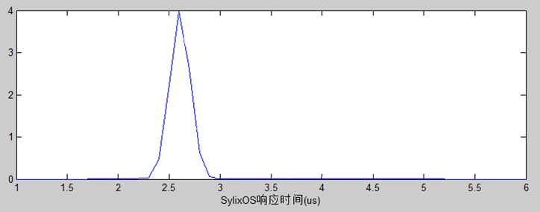
中断响应时间测试结果
示波器显示结果
120万次正态分布图
120万次统计结果
120万次中断 | 时间
最大响应时间（μs） | 3.670
最小响应时间（μs） | 2.310
平均响应时间（μs） | 2.987

Slide 48
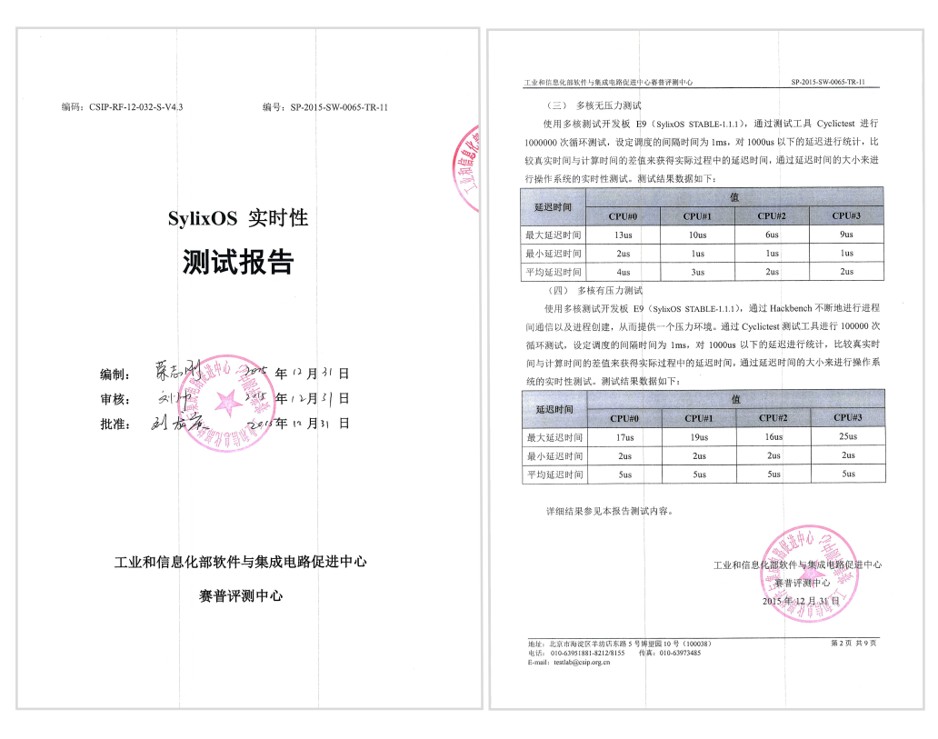
工信部实时性测试
2015 年12 月31 日，工业和信息化部赛普评测中心（简称“赛普评测中心”）对 SylixOS 实时操作系统进行了实时性测试，并出具了测试报告。此报告是工信部第一份关于操作系统实时性的测试报告。

Slide 49
赛普评测中心的整个测试过程依据标准（规范）GB/T 25000.51-2010《软件工程软件产品质量要求与评价（SquaRE ）商业现货（COTS）软件产品的质量要求和测试细则》，分别对 SylixOS 在单核无压力、单核有压力、多核无压力和多核有压力四种情况下的实时性进行了测试（激励与测量时间计入延迟时间）。
（一）单核无压力测试
（二）单核有压力测试
延迟时间 | 值
最大延迟时间（μs） | 12
最小延迟时间（μs） | 1
平均延迟时间（μs） | 2
延迟时间 | 值
最大延迟时间（μs） | 26
最小延迟时间（μs） | 2
平均延迟时间（μs） | 3

Slide 50
（三）多核无压力测试
延迟时间 | 值
 | CPU#0 | CPU#1 | CPU#2 | CPU#3
最大延迟时间（μs） | 13 | 10 | 6 | 9
最小延迟时间（μs） | 2 | 1 | 1 | 1
平均延迟时间（μs） | 4 | 3 | 2 | 2
（四）多核有压力测试
延迟时间 | 值
 | CPU#0 | CPU#1 | CPU#2 | CPU#3
最大延迟时间（μs） | 17 | 19 | 16 | 25
最小延迟时间（μs） | 2 | 2 | 2 | 2
平均延迟时间（μs） | 5 | 5 | 5 | 5

Slide 51
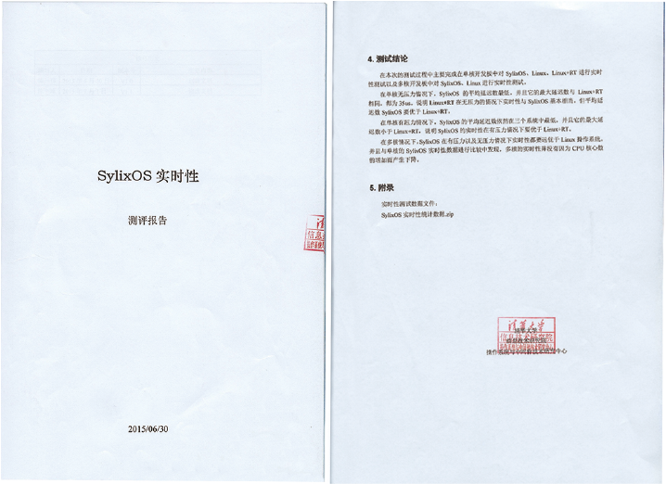
清华大学实时性对比测试
2015 年 6 月，清华大学对 SylixOS、Linux、Linux+RT 进行了实时性对比测试。在 Freescale i.MX6 四核和 TI AM335X 单核硬件平台上，清华大学使用实时性测试工具 rt-tests 对 SylixOS、Linux、Linux+RT 三个操作系统进行实时性测评。测试结果表明 SylixOS 的实时性大幅领先 Linux，并且也优于 Linux+RT。
注：由于 VxWorks 无法运行 rt-tests 实时性测试工具，因此无法进行同等条件下的对比测试（激励与测量时间计入延迟时间）。

Slide 52
（一）在 Freescale i.MX6 四核硬件平台上，无压力环境下进行实时性测试
 | SylixOS | Linux | 比较结果
最大延迟时间（μs） | 13 | 117 | SylixOS < Linux
最小延迟时间（μs） | 2 | 18 | SylixOS < Linux
平均延迟时间（μs） | 4 | 90 | SylixOS < Linux
从统计结果可以看出，在无压力的情况下 SylixOS 的最大延迟时间明显小于 Linux 延迟时间，并且最小延迟时间和平均延迟时间都小于 Linux 。
（二）在 Freescale i.MX6 四核硬件平台上，有压力环境下进行实时性测试
 | SylixOS | Linux | 比较结果
最大延迟时间（μs） | 25 | 121 | SylixOS < Linux
最小延迟时间（μs） | 2 | 18 | SylixOS < Linux
平均延迟时间（μs） | 5 | 76 | SylixOS < Linux
从统计结果可以看出，在有压力的情况下 SylixOS 的最大延迟时间依然小于 Linux 延迟时间，并且最小延迟时间和平均延迟时间都小于 Linux 。

Slide 53
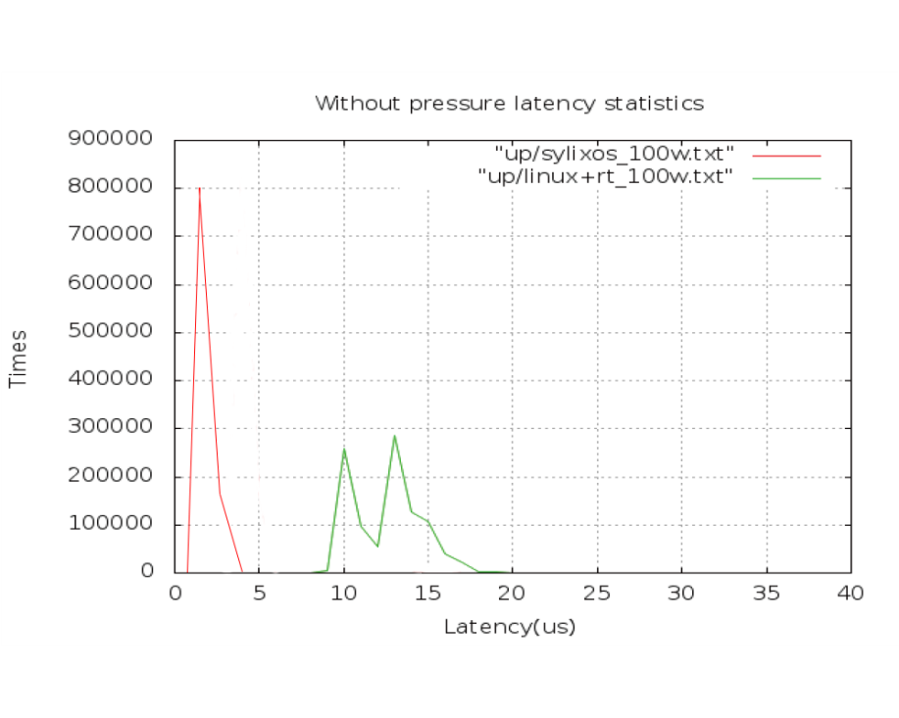
（三）在 TI AM335X 单核硬件平台上，无压力环境下进行实时性测试
 | SylixOS | Linux + RT | Linux | 比较结果
最大延迟时间（μs） | 12 | 35 | 717 | SylixOS < Linux + RT< Linux
最小延迟时间（μs） | 1 | 8 | 7 | SylixOS < Linux + RT< Linux
平均延迟时间（μs） | 2 | 12 | 13 | SylixOS < Linux + RT< Linux
在单核无压力的情况下，SylixOS 的平均延迟时间在三个系统中最小，它的最大延迟时间小于Linux + RT，说明SylixOS的实时性在无压力情况下优于Linux + RT。

Slide 54
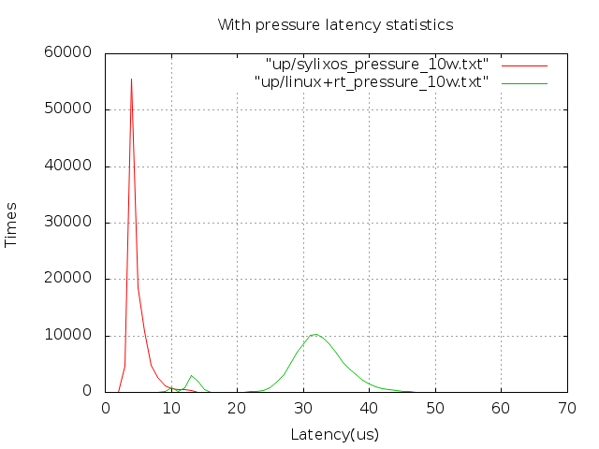
（四）在 TI AM335X 单核硬件平台上，有压力环境下进行实时性测试
 | SylixOS | Linux + RT | Linux | 比较结果
最大延迟时间（μs） | 26 | 67 | 894 | SylixOS < Linux + RT< Linux
最小延迟时间（μs） | 2 | 8 | 17 | SylixOS < Linux + RT< Linux
平均延迟时间（μs） | 3 | 31 | 35 | SylixOS < Linux + RT< Linux
在单核有压力的情况下，SylixOS 的平均延迟时间依然在三个系统中最小，并且它的最大延迟时间小于 Linux + RT,说明 SylixOS 的实时性在有压力情况下要优于 Linux + RT。

Slide 55
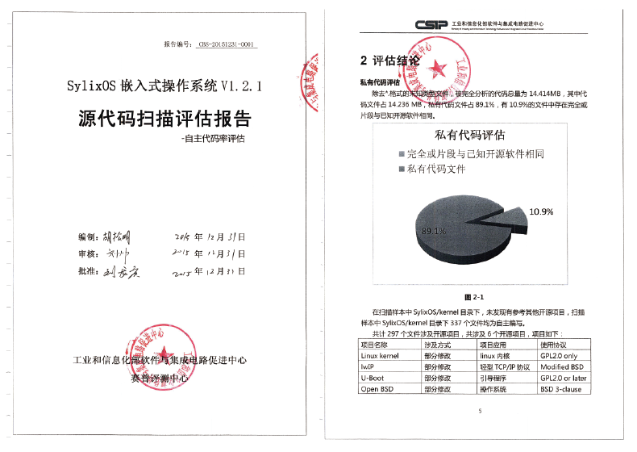
工信部自主代码率评估
2015年12月31日，工业和信息化部赛普评测中心（简称“赛普评测中心”）对翼辉信息旗下的软件产品 SylixOS 实时操作系统进行整体代码的源代码自主化率评估，并出具了自主代码率评估报告。

Slide 56

SylixOS 内核自主化率达到 100%；完整源代码自主化率高达 89.1%。是目前自主化率最高的国产操作系统之一。
拥有 100% 内核自主率的实时操作系统 SylixOS 产品的诞生，标志着中国已经完全掌握了实时操作系统的核心技术，实现了基础软件产品由“中国制造”向“中国创造”的跨越。

Slide 57
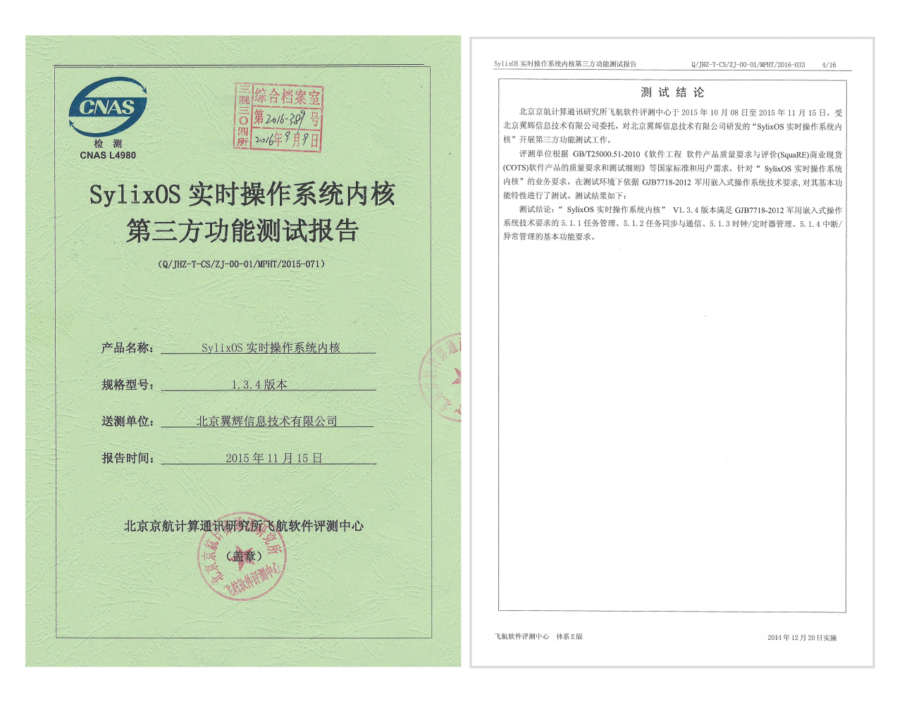
SylixOS 通过飞航软件评测中心第三方测试
2015 年 10 月 8 日至 2015 年 11 月 15 日，北京京航计算通讯研究所飞航软件评测中心（中国航天科工集团公司下属的具有相关资质的独立第三方软件评测机构，是国内最早从事军用高可靠性软件测试业务的专业机构之一，承担了多项重大武器装备的第三方软件测试与评价任务）对 SylixOS 实时操作系统开展了第三方软件测试，并出具了测试报告。

Slide 58
在测试过程中，该中心依据 GB/T 25000.51-2010《软件工程 软件产品质量要求与评价( SquaRE ) 商业现货 ( COTS ) 软件产品的质量要求和测试细则》等国家标准以及 GJB7706-2012《军用嵌入式操作系统测评要求》中规定的嵌入式操作系统测试项目，按照 GJB7718-2012《军用嵌入式操作系统技术要求》规定的嵌入式操作系统功能指标，完成了对 SylixOS 实时操作系统的独立第三方软件评测，并出具了测试报告。
测试结论说明：SylixOS 实时操作系统符合国家军用标准 GJB7718-2012《军用嵌入式操作系统技术要求》所规定的内容，功能正确。
北京京航计算通讯研究所飞航软件评测中心的独立第三方评测，有力证明了 SylixOS 实时操作系统的软件标准、质量、可靠性完全满足军用软件对嵌入式操作系统的严苛要求。

Slide 59
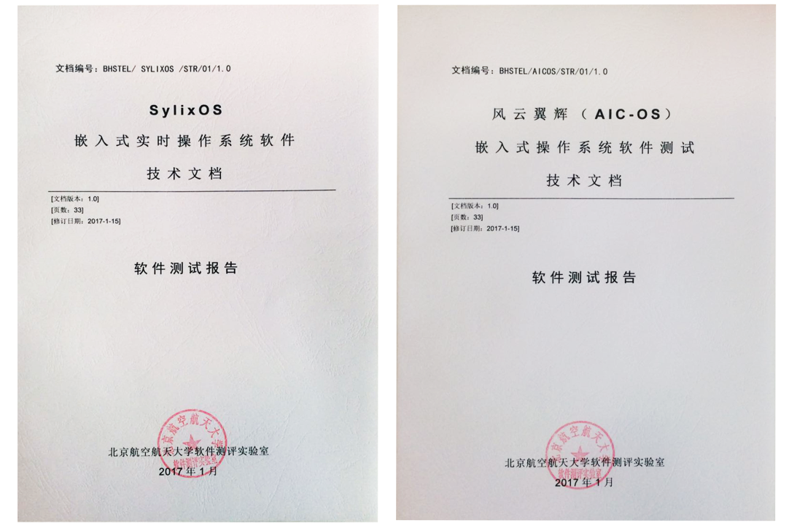
SylixOS 通过北航软件测评实验室第三方测试
2017年1月15日，北京航空航天大学软件测评实验室依照 GJB7706-2012《军用嵌入式操作系统测评要求 》完成了对 SylixOS 实时操作系统的第三方软件评测，并出具了测试报告。

Slide 60
报告的测试结论说明 SylixOS 实时操作系统内核满足 GJB7718-2012 《 军用嵌入式操作系统技术要求》和 GJB7714-2012 《 军用嵌入式实时操作系统应用编程接口》的规定，功能正确，通过了第三方评测。
北航软件测评实验室是北京航空航天大学所属，依托北京航空航天大学软件工程研究所的从事专业软件测试的单位，2009 年通过了国家相关职能部门的认证取得了从事专业软件测试资质证书，通过北航软件测评实验室的第三方评测说明了 SylixOS 实时操作系统的软件标准、质量、可靠性满足军用软件的要求和标准，完全自主的嵌入式大型实时操作系统 SylixOS 可以应用于军品的开发和生产。
SylixOS 作为嵌入式实时操作系统的后来者，使用了更先进的设计理念，使性能、安全性、可靠性达到甚至超过了众多实时操作系统，成为国内自主嵌入式实时操作系统的引领者。目前 SylixOS 已成功应用于工业自动化与通信、武器装备及国防安全、新能源应用等国家基础领域中，从 2006 年至今已有数百个项目或产品基于 SylixOS 进行开发，产品稳定可靠，SylixOS 系统节点不间断运行已超过八万小时（9 年时间）。

Slide 61
SMP 简介
SMP 的全称是“对称多处理”（Symmetrical Multi-Processing）技术，是指在一个计算机上汇集了一组处理器(多 CPU),各CPU之间共享内存子系统以及总线结构。在这种架构中，虽然同时使用多个 CPU，但是从管理的角度来看，它们的表现就像一台单机一样。系统将任务队列对称地分布于多个CPU之上，从而极大地提高了整个系统的数据处理能力。SylixOS 同时支持单核和SMP多核技术。
CPU Context
CPU Context
CPU Context
INT Logic
INT Logic
INT Logic
ALU
Cache
ALU
Cache
ALU
Cache
L2 - Cache
L2 - Cache
A 单核体系结构
B 多核体系结构

Slide 62
Core0
Core1
Core2
Core3
新任务就绪调度
t_idle
t_idle
t_idle
t_idle
运行任务候选表
任务就绪表
t_1a
t_2a
t_4a
t_5a
t_idle
0
1
2
3
4
5
6
…
255

Slide 63
SMP 调度器特点
Core0
Core1
Core2
Core3
t_1a
t_4a
t_2a
t_5a
SylixOS SMP调度器特点：
天生满足负载均衡
任务调度时间与负载无关，时间复杂度为O(1)
优先级抢占调度，满足硬实时要求
支持亲和度调度
只有优先级低于就绪任务的候选表才会被标记
1
2
低优先级的任务被放回就绪表
3
始终运行相对更高优先级的任务

Slide 64
网络功能
1.支持 BSD 标准的 socket 通信接口
2.支持 IPv4、IPv6、 DHCP、 NAT、PPP、Wireless 等
3.提供 ping、FTP、 telnet、 SNTP、 syslog 等常用网络工具
4.支持 SSL，用于需要数据安全通信的应用
5.支持 AF_UNIX 协议域，用于某些大型应用，如 Qt 等
6.支持 AF_PACKET 协议域，可直接从网口获取数据和映射用户数据
7.支持无线自组网架构

Slide 65
网络架构
网络应用
PING
TELNET
FTP
. . .
SYSLOG
接口界面
BSD套接字
AF_INET
AF_INET6
AF_PACKET
AF_UNIX
UDP
TCP
内存映射
证书认证
协议分层
IPv4
IPv6
双向管道
标准网络接口
网络设备
wireless
radio
PPP
SLIP
ethernet
ARP

Slide 66
无线网络
有线与无线网络系统在此并无任何区别，都对上提供标准的网络接口，应用程序可以无缝的工作在有线与无线网络之上，他们之间没有任何差别。
标准网络接口
wireless
radio
PPP
SLIP
ethernet
wifi
动态路由协议：
此层实现了无线网络的自动组网功能，目前支持的协议有 MAODV，此协议适用于中等规模且节点变化较为快速的网络。RPL 为当前计划支持的路由交换协议。RPL 协议于 2012 年取得 RFC 标准编号（RFC 6550），成为标准的路由交换协议，它主要用在 IPv6 低功耗无线通信系统之中。
ROUTER
MAODV
RPL
. . .
无线网络接口：
SylixOS 系统提供标准的 IEEE802.15.4 无线网络接口分组交换功能，由于无线网络为了减少碰撞，一般都使用较短的数据包，但 IPv6 规定网络接口的 MTU 不得低于 1280 字节，所以这里也负责了基于 MAC 层的数据包分拆与合并功能。对于不符合IEEE802.15.4 标准的射频接口可以在射频驱动中虚拟成此类接口。
LoWPAN
MAC适配层：
根据选择的无线网络类型，SylixOS 提供了多种MAC 访问的模型：他们是 CSMA/CA（载波侦听多路访问/冲突规避）、TDMA（时分多路复用）等等。
LoWPAN IF
Mac frag/ress
射频周期管理：
根据网络的应用模型，这里提供了多种设备工作周期的管理模型，例如用于低功耗的 X-MAC 模型，用于高吞吐率和实时性的 NULL 模型等等。
MAC
CSMA
TDMA
NULL
RDC
X-MAC RDC
NULL RDC
射频驱动：
SylixOS 系统提供了一套标准的射频接口操作规范（radio_driver），各种模式的无线射频接口驱动程序只要符合此规范，都可以支持 Mesh 网络。
CRYPT
SIMPLE
AES_CCM
数据加密层：
此层为无线网络数据加密提供支持；提供简单和AES_CCM两种加密算法。
RADIO DRV
Radio Driver

Slide 67
无线自组网
GW
无线自组网的最大特点是所有节点都具有路由转发功能，并且整个网络是动态的，节点之间的路由信息随网络节点的变化(移动、消失、增加)而自动更新，无须任何手工配置。因此，它更便捷，更安全可靠。
SylixOS 支持基于 AODV 的无线自组网技术。
AP
AP
A 传统无线组网
B 无线自组网

Slide 68
应用领域
SylixOS 经过多年的持续开发与改进，现已被广泛应用于航空航天、国防军工、
电力电网、轨道交通、机器人、新能源等国家重要领域，
是各个领域智能装备的基础核心软件。

Slide 69

电力
电网安全稳定控制系统
电站分散控制系统
智能配电网终端
工业自动化
自动化产线管控系统
分布式控制系统
物流机器人系统
实时以太网
航空航天
火箭飞行控制系统
弹载飞控系统
机载火控系统
机载航电系统
导航系统
汽车电子
车载计算机基础平台
车载终端基础平台
汽车云控基础平台
轨道交通
列车智能操控系统
列车运行控制系统
列车车身稳定系统
供电与牵引系统
车载网络核心交换机系统
医疗
生命监护系统
超声波采集系统
体外诊断设备系统
防务
武器专用测发控系统
军用自组网通信系统
火控系统

Slide 70
应用案例
从 2006 年至今，SylixOS 已经广泛应用于工业、军事等领域。
以下是部分案例展示：

Slide 71

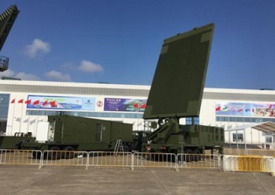





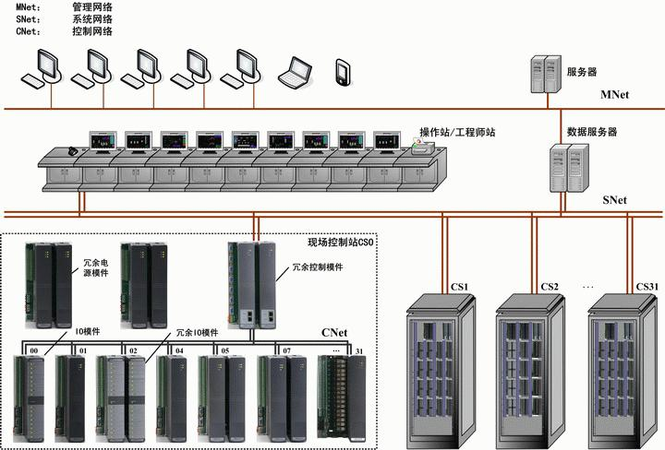


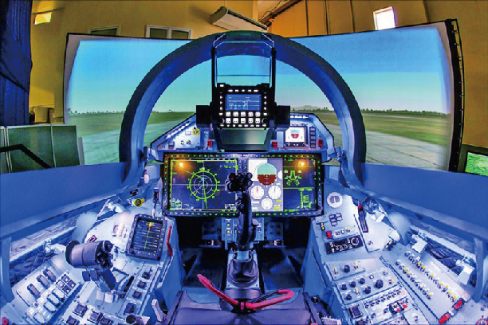




军用案例
潜艇电力控制系统
相控阵雷达实时控制系统
弹载制导与控制系统
轮式装甲车全车电子监控系统
火炮综合化电子集成系统
船舰声纳控制系统
远程火箭炮制导系统
分布式自动化系统
多旋翼察打无人机
水下监测系统
新型战机国产化航电系统
星载任务计算机系统
水中兵器及发射装置系统
战略导弹地面发控系统
特种车辆车载网络设备

Slide 72




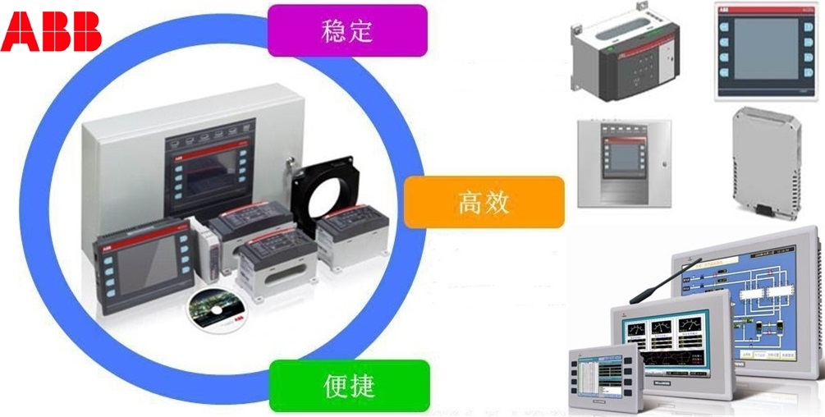






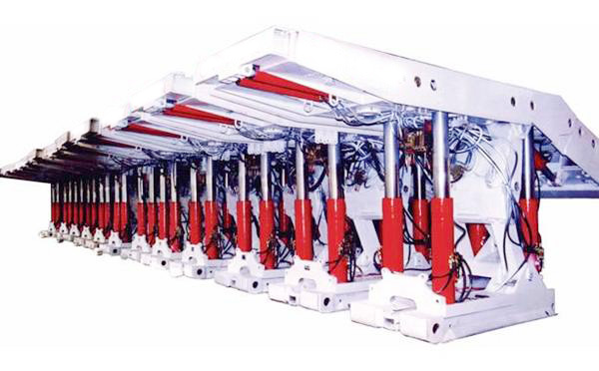
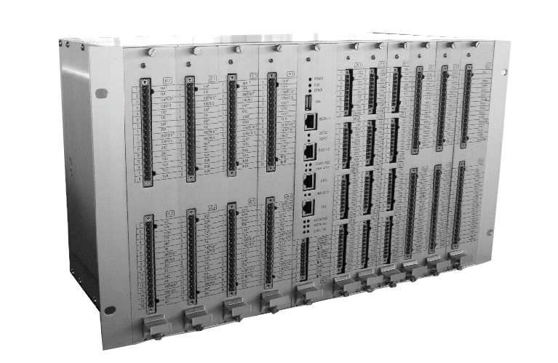
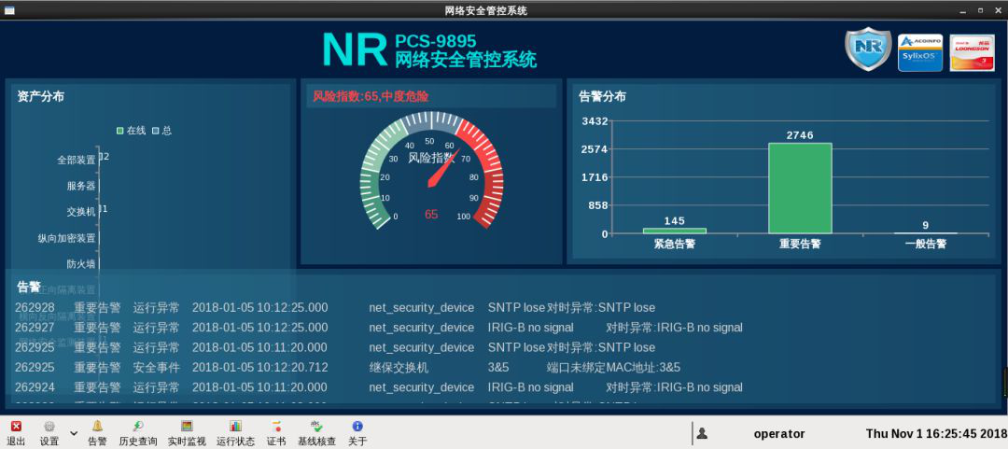
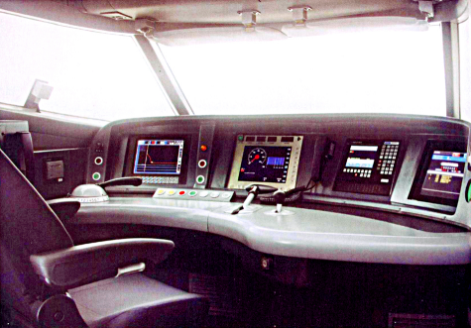
民用案例
ABB 电气火灾报警系统
多轴联动机器人
固定翼无人机
物联网通讯卫星
轨道信号控制系统
电力保护和控制系统
世博会超级电容车
车辆信息安全系统
家用新能源发电系统
核电控制系统
高容错、低耦合卫星软件
总体服务平台
煤矿智能液压支架
配电终端DTU
网络安全装置及管控系统
机车智能控制设备基础平台、
列车网络控制系统
铁路通信信号设备制式标准化技术平台

Slide 73
软件 IP 授权
传统的嵌入式操作系统厂商，只专注于计算机基础技术的研发，产品通过“卖光盘”的方式提供给用户。
随着软件的规模及复杂度的提高，多专业协同开发成为趋势，计算机基础技术与领域特定需求间的距离越来越大，传统的操作系统厂商通过“卖光盘”的方式提供产品给用户的模式，已经难以堆填计算机基础技术与领域特定需求间的沟壑。
基于此，SylixOS 采用操作系统内核源码 IP 授权的方式，搭建计算机基础技术与领域特定需求间的桥梁。被授权方可根据专业领域的应用需求和特点，在 SylixOS 基础上进行功能裁剪、源码重构、性能优化、中间件研发以及更深层次的二次开发，进而定制一款满足领域特定需求的嵌入式操作系统。

Slide 74


海鹰翼辉
2016年5月翼辉信息完成了中国第一份操作系统源码级软件授权协议，授权中国航天科工集团三院三部发布 SylixOS 发行版海鹰翼辉嵌入式实时操作系统， SylixOS 正式成为中国航天科工集团新一代武器系统的基础软件平台。

Slide 75


风云翼辉
翼辉信息已与中国航天科技集团八院八〇四所签署软件授权协议，授权八〇四所发布 SylixOS 发行版风云翼辉嵌入式操作系统，风云翼辉的诞生标志着 SylixOS 实时操作系统正式进入中国卫星领域，助力中国宇航事业发展！

Slide 76



龙芯翼辉
翼辉信息与龙芯中科携手构建国产化信息产业的基石，以深度战略合作的方式，推出龙芯翼辉实时操作系统，建设中国国产操作系统 + 国产 CPU 自主生态联盟。

Slide 77


麒麟翼辉
翼辉信息已与国防科学技术大学签署软件战略合作协议，联合国防科大发布 SylixOS 发行版麒麟翼辉嵌入式操作系统，SylixOS 成为国防科大自主处理器的首选实时操作系统。

Slide 78



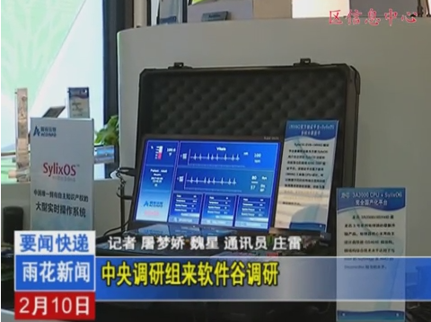
企业荣誉
翼辉信息董事长兼 CEO 韩辉荣获工信部颁发的“2016 中国信息产业年度精英人物奖”
翼辉信息董事长韩辉向工信部苗圩部长、教育部陈宝生部长及南京市相关领导汇报翼辉 SylixOS 自主操作系统发展情况

Slide 79




企业荣誉
翼辉信息参加2017年第二十一届中国国际软件博览会
SylixOS 斩获本次中国国际软件博览会
金提名奖

Slide 80
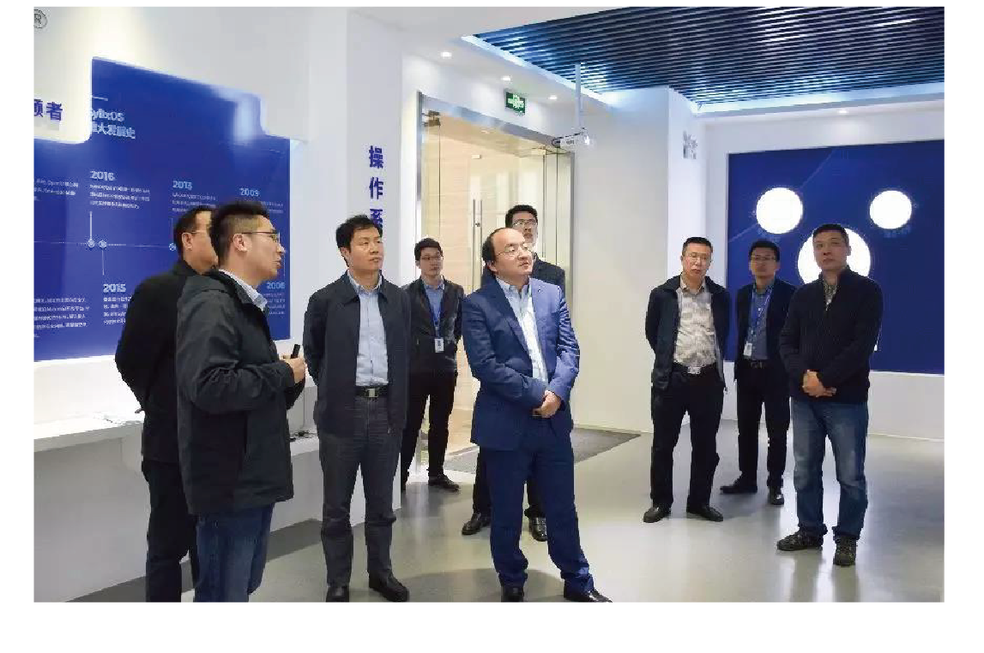

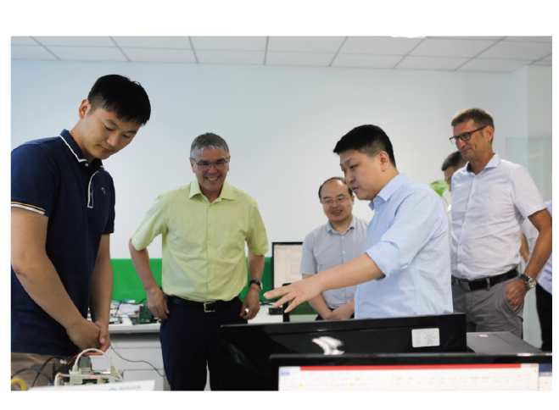

培训交流
工信部信软司领导莅临翼辉参观指导工作
倪光南院士带队与通号研究设计院集团进行产品交流
德国 CODESYS 集团 CEO 等一行到访翼辉信息
SylixOS 发行版海鹰翼辉嵌入式操作系统培训课

Slide 81
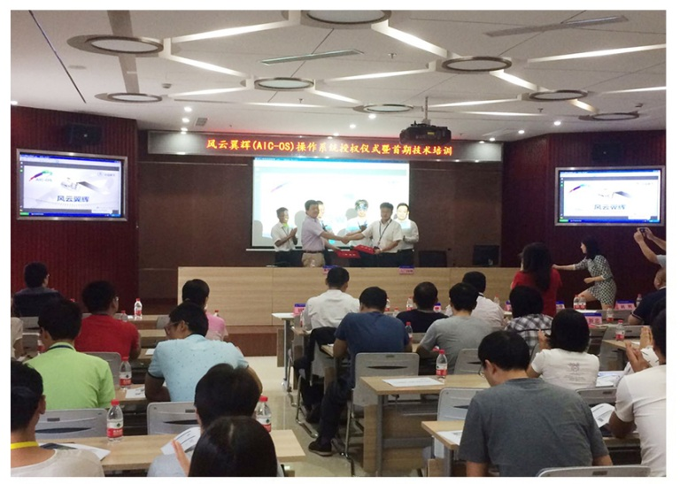


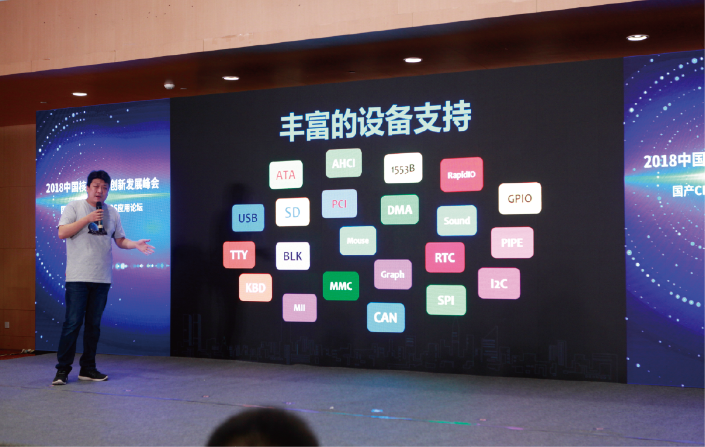
培训交流
SylixOS 嵌入式实时操作系统助力中国航天事业
Linux 基金会董事 Jeff Garzik 到访翼辉信息
翼辉信息成功参展第十四届软博会“中国核心技术创新发展峰会”在软博会现场同期举行倪光南院士发表演讲

